Slide 1
Сказка- рассказка
Про город и мусор
МОУ «НОШ г. Макарова»
2009 г.

Slide 2
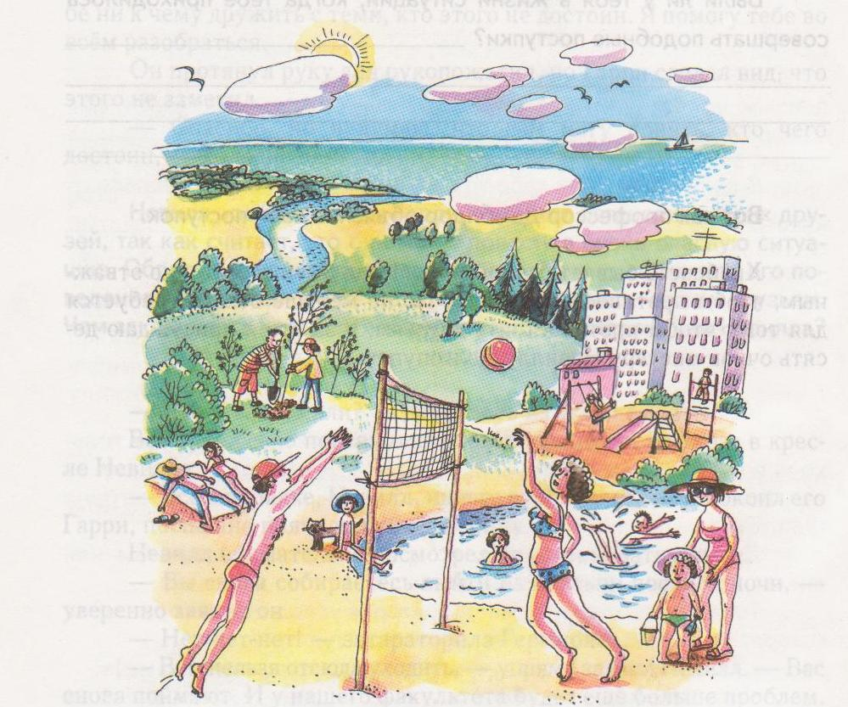
Жил – был город… Ни большой , ни маленький…. В нем жили люди .
Взрослые и дети, худенькие и толстенькие, веселые и не очень.
Разные были граждане…
Но , самое главное, они любили свой город и заботились о нем.

Slide 3
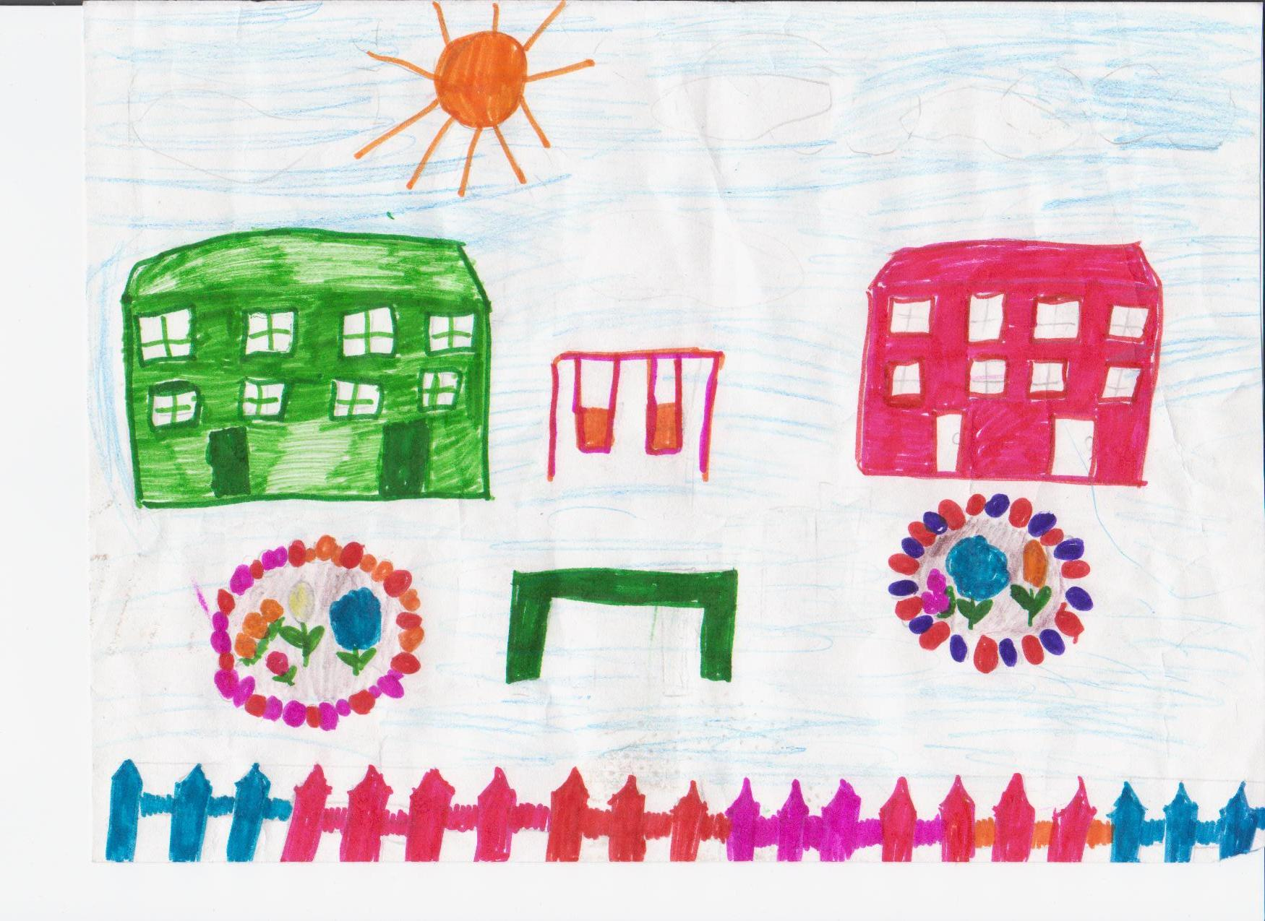
Жители города украшали его: красивые клумбы, детские качели и разноцветные заборчики радовали глаз.

Slide 4
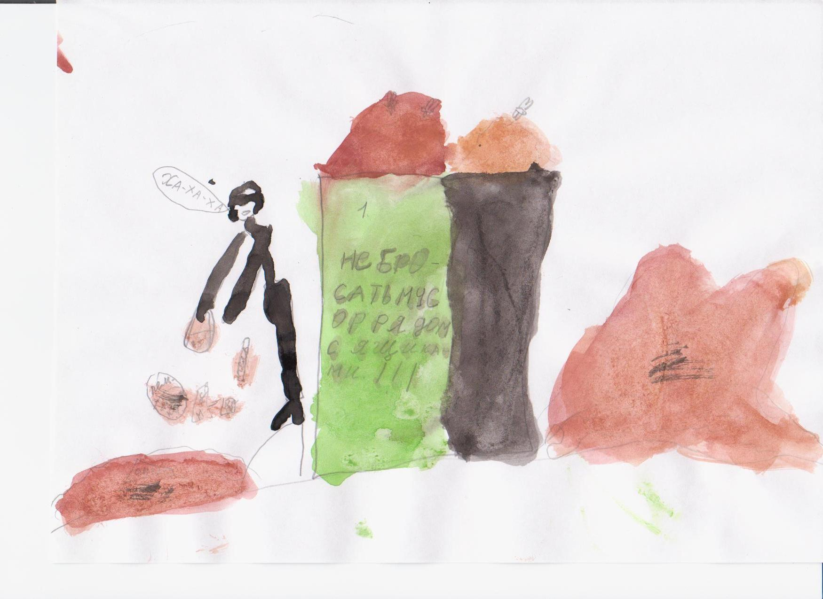
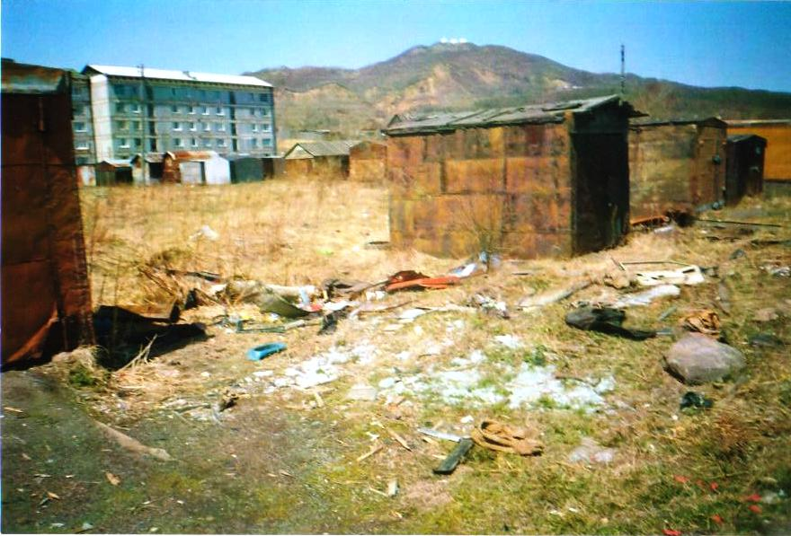
И вот однажды появились в городе невоспитанные жители. Темной- темной ночью, когда большинство людей спало, они выносили мусор и бросали где попало. А иногда, О УЖАС, они выбрасывали мусор с балконов.

Slide 5
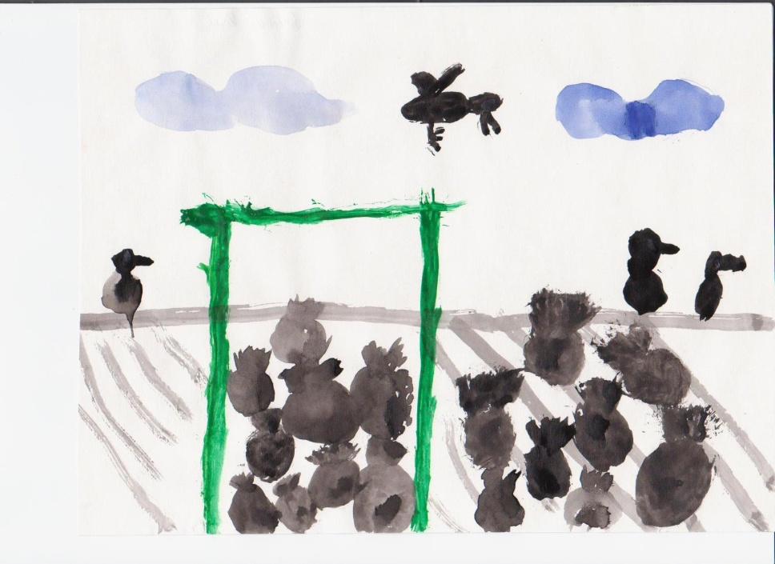
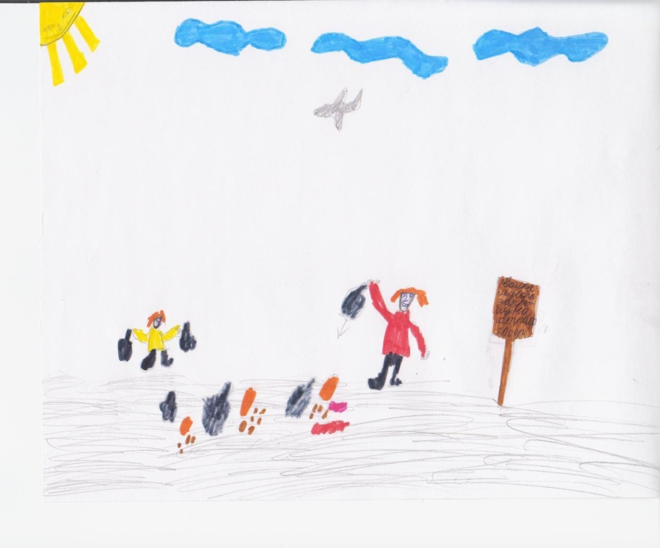
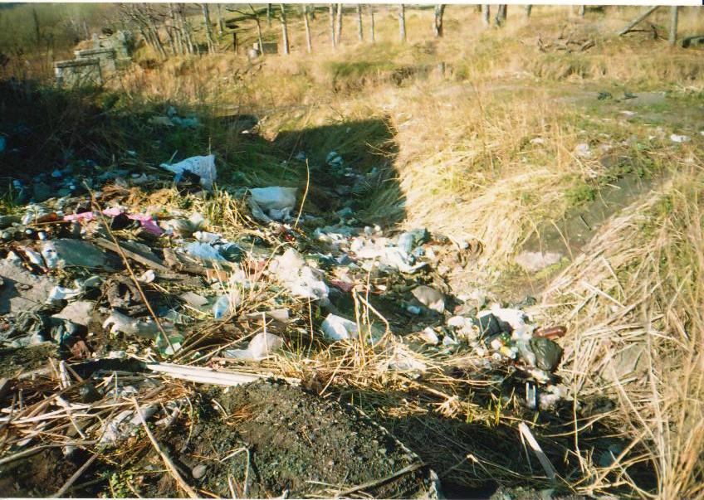
Эти люди приехали из мест, где жить стало невозможно.
А жить стало не возможно, потому что они забросали все мусором.

Slide 6
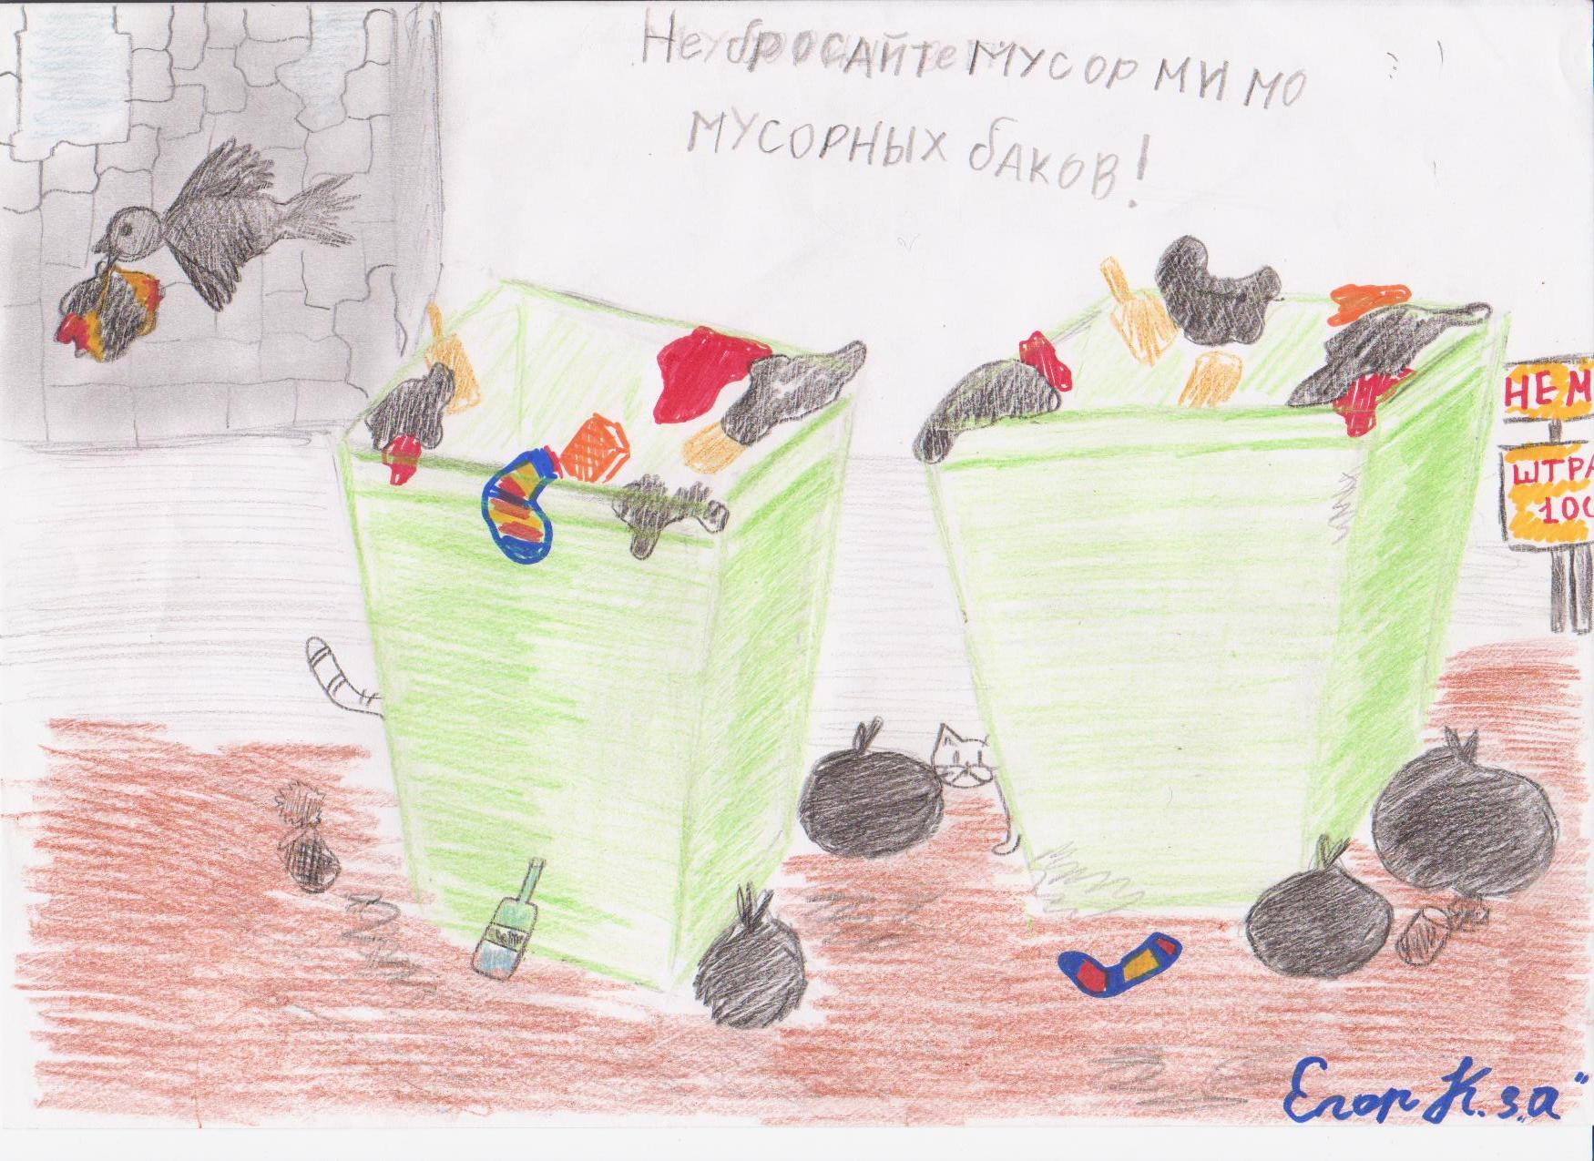
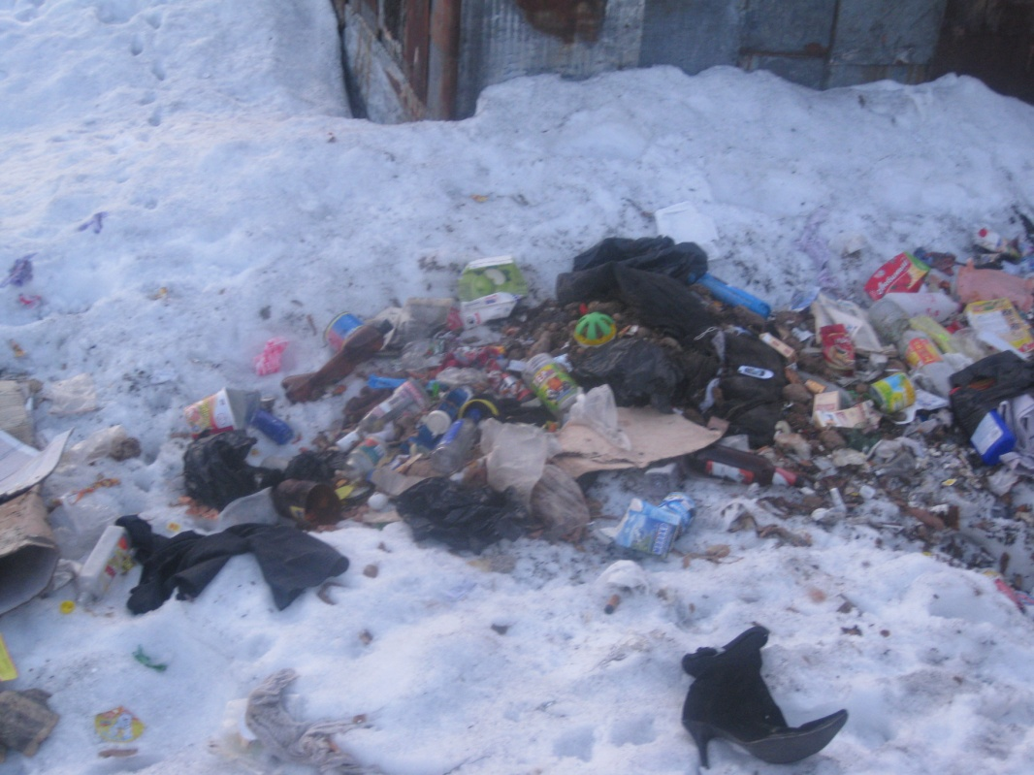
И вот, в городке, где все было чисто и уютно, стали появляться мусорные мешки, выброшенные мимо баков для мусора….

Slide 7
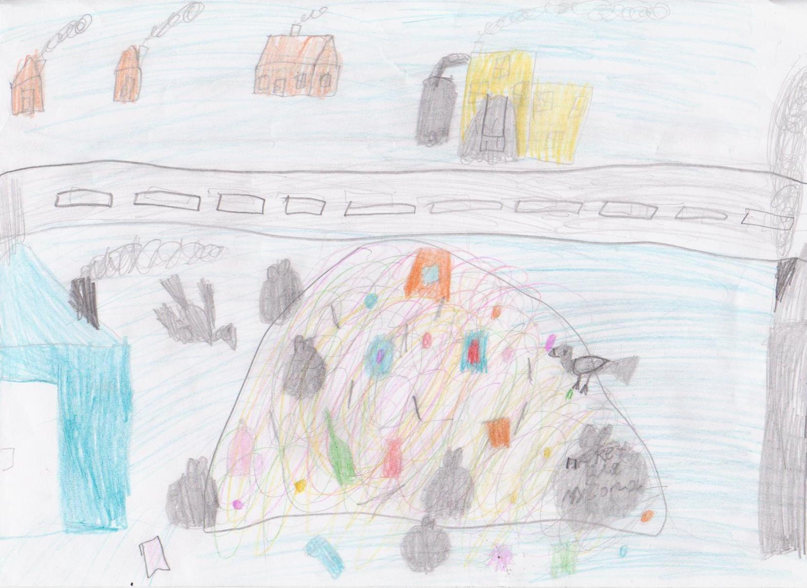
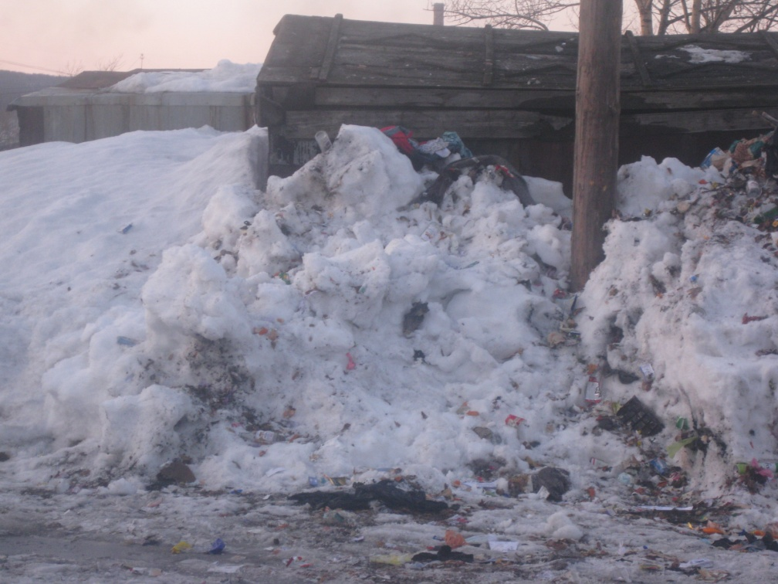
Мусор стал появляться вдоль улиц и дорог…

Slide 8
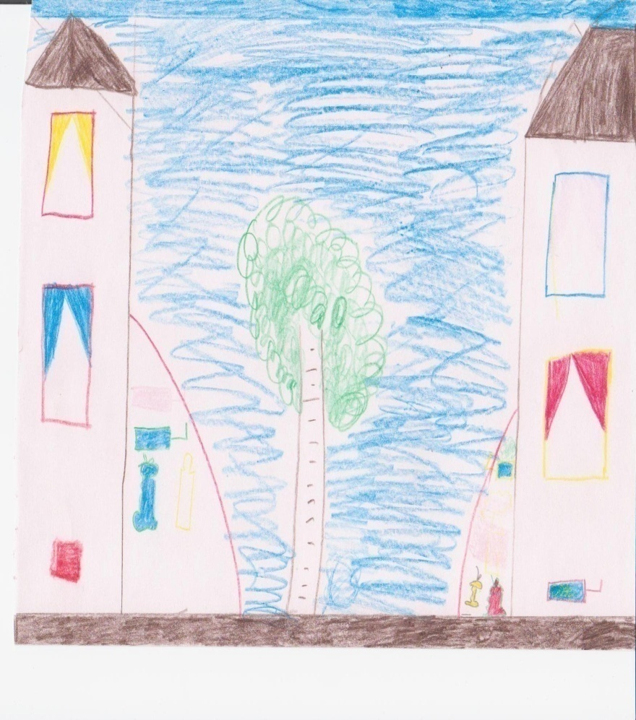
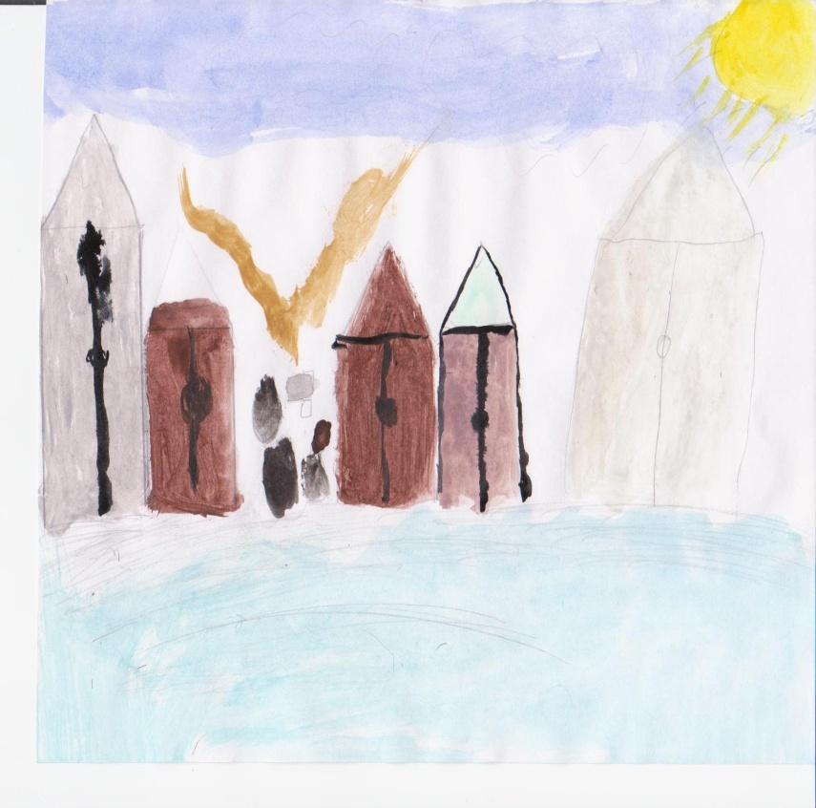
Между домами и гаражами….

Slide 9
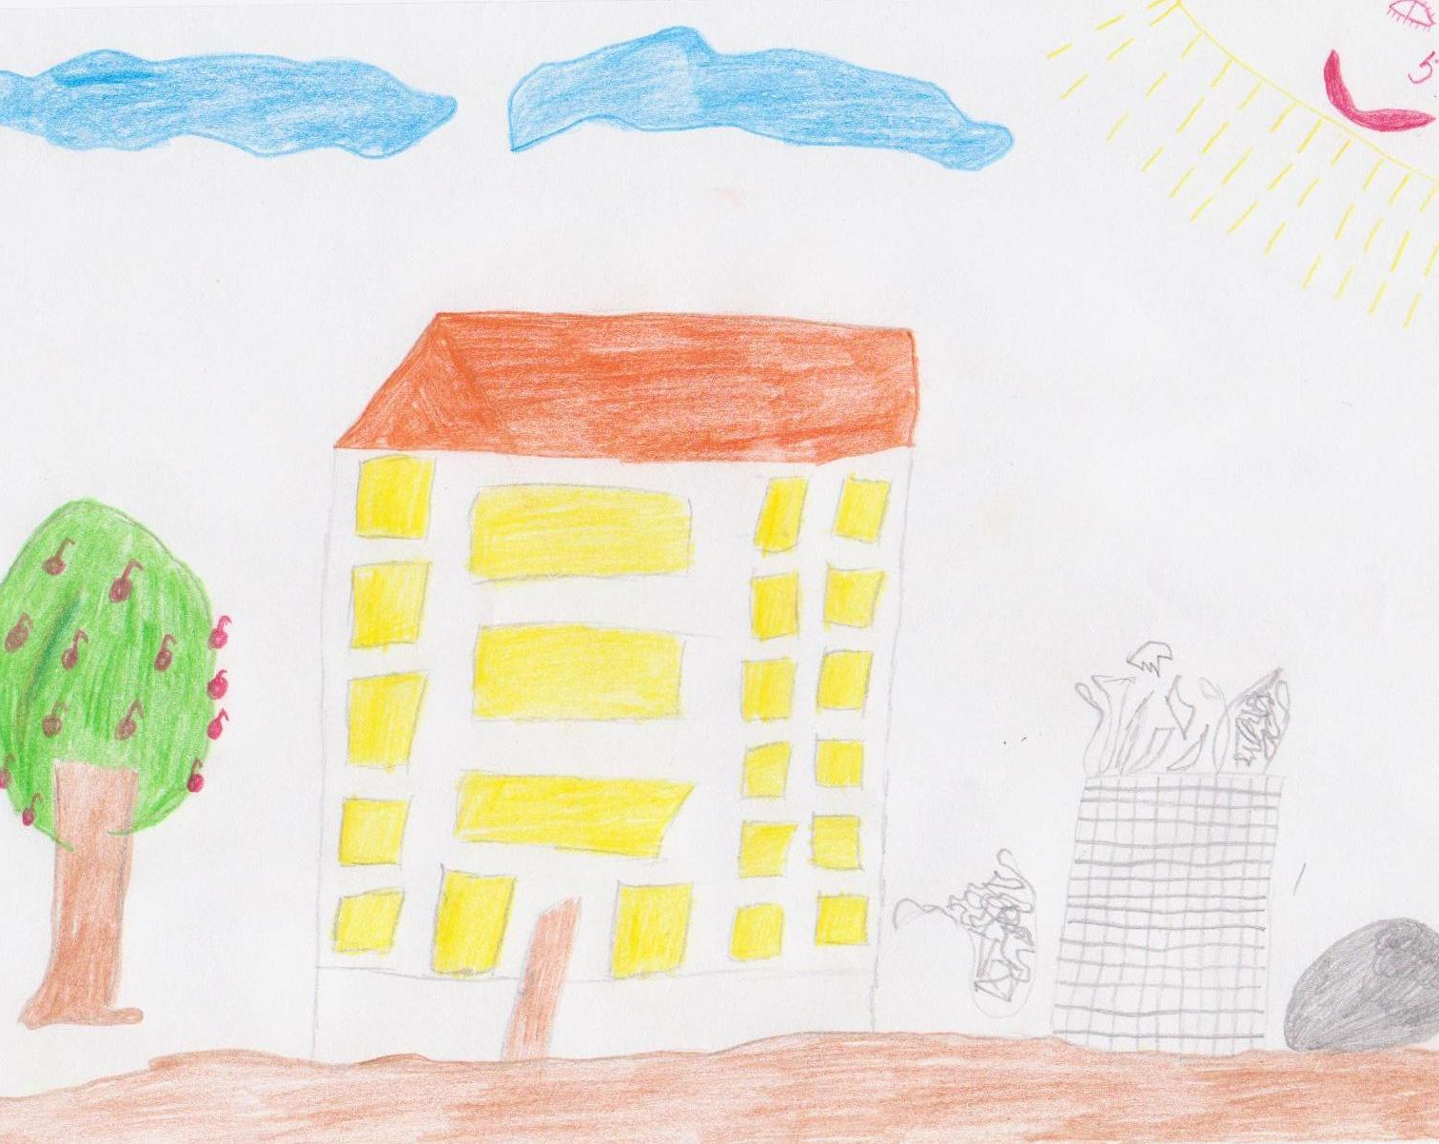
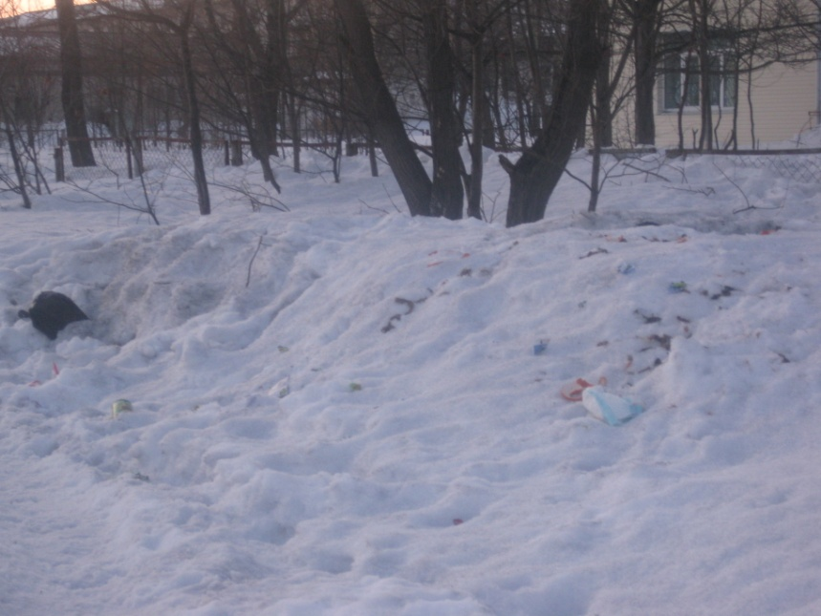
Еще можно было увидеть редкие цветущие деревья, но чаще стали встречаться безобразные мусорные кучи.

Slide 10
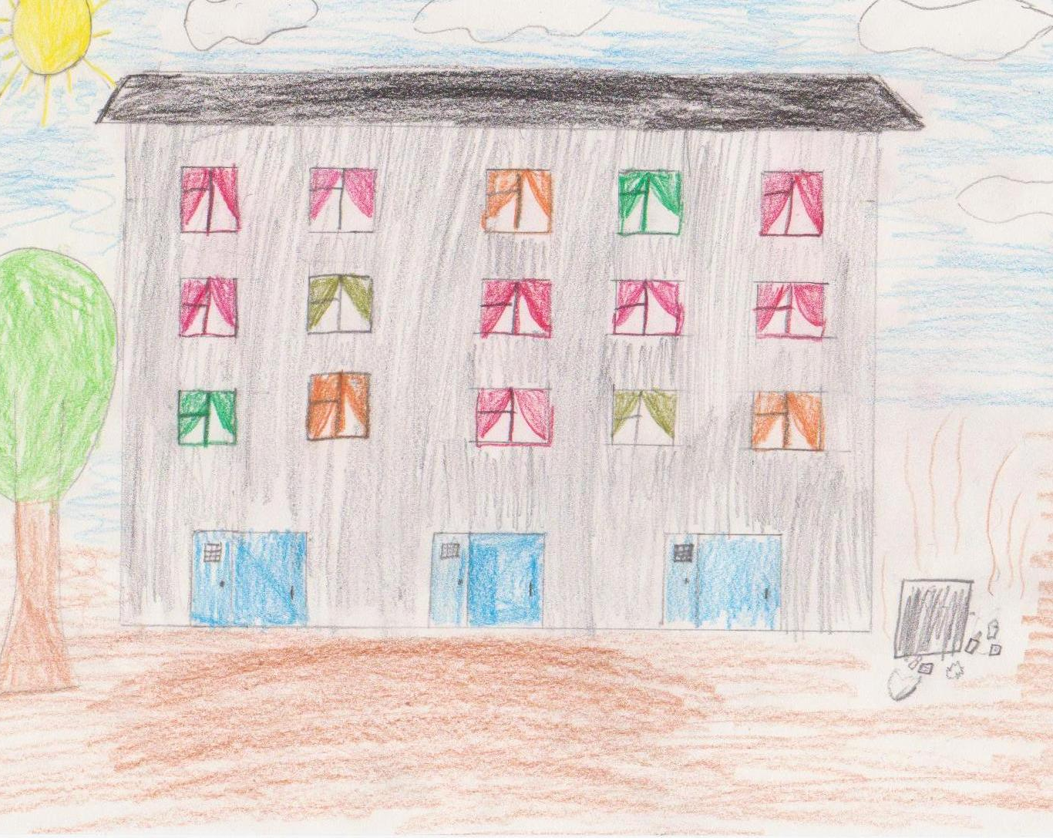
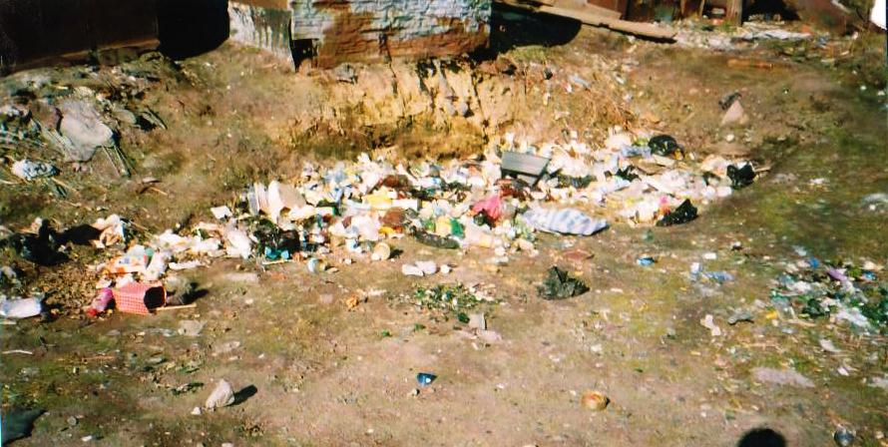
Город ничего не мог сказать своим жителям. Ведь он был городом, т.е состоял из домов, улиц, фонарей и скверов. А они , как известно , говорить не могут.

Slide 11
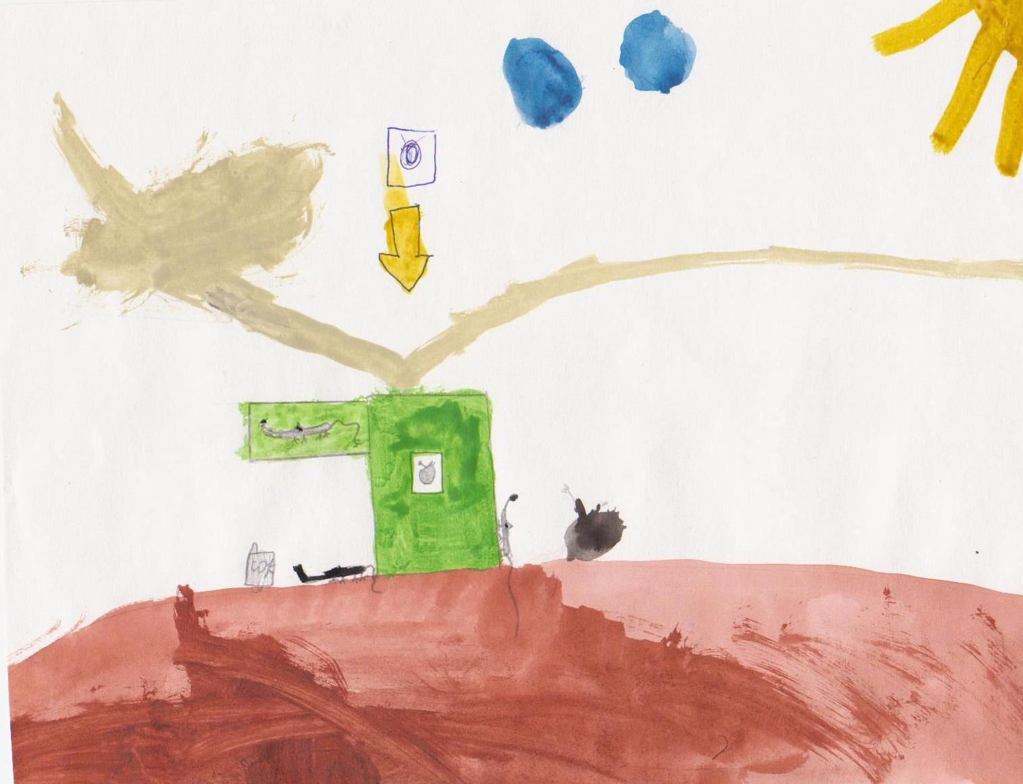
И стали появляться в городе другие « жители» - крысы и тараканы……

Slide 12
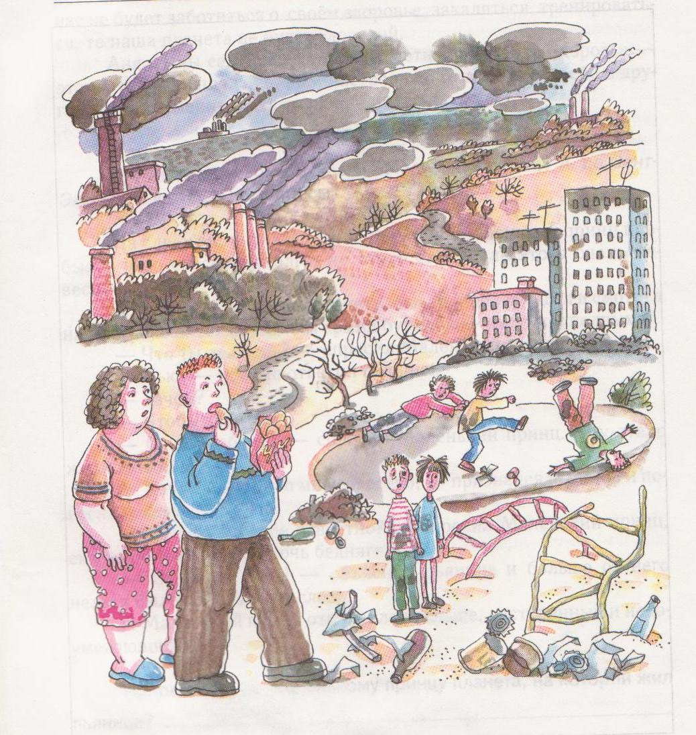
Забытый своими гражданами, лишенный любви и заботы
город стал меняться…
Он все больше и больше походил на одну большую мусорную кучу.
Жители то же становились
другими, потому что в некрасивом городе
все становятся злыми, больными и неопрятными.

Slide 13
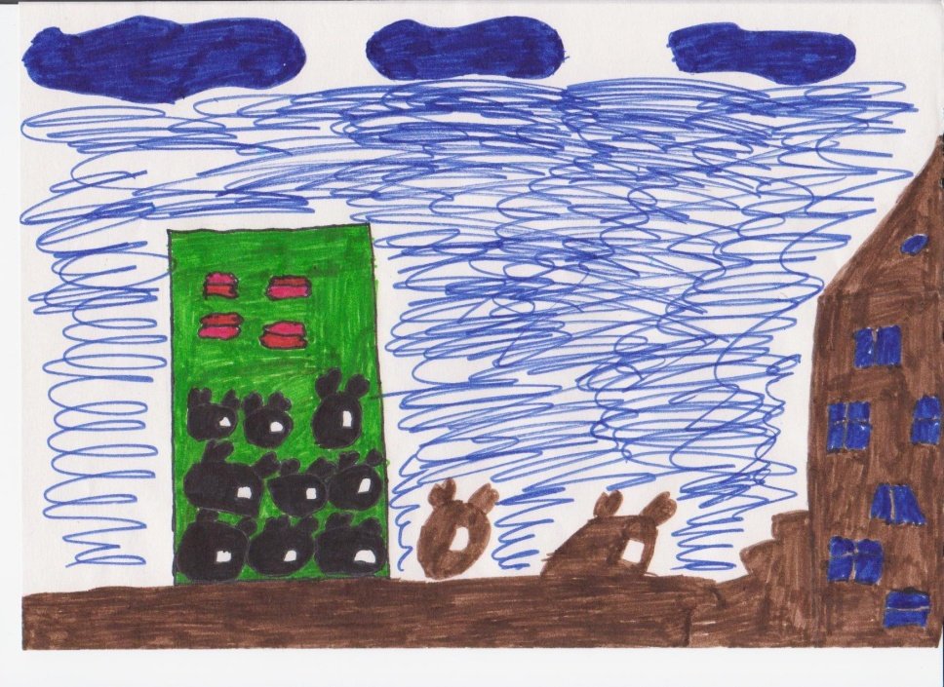

Обиделся город. Стал мрачным, неприветливым и на его улицах стало неуютно.
Что делать ?! - задумались наконец жители.

Slide 14
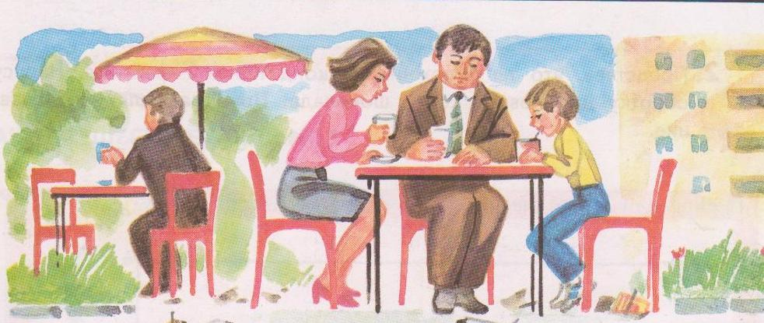
Собрались жители города: взрослые и дети и стали думать : « Каким мы хотим видеть наш город?»

Slide 15
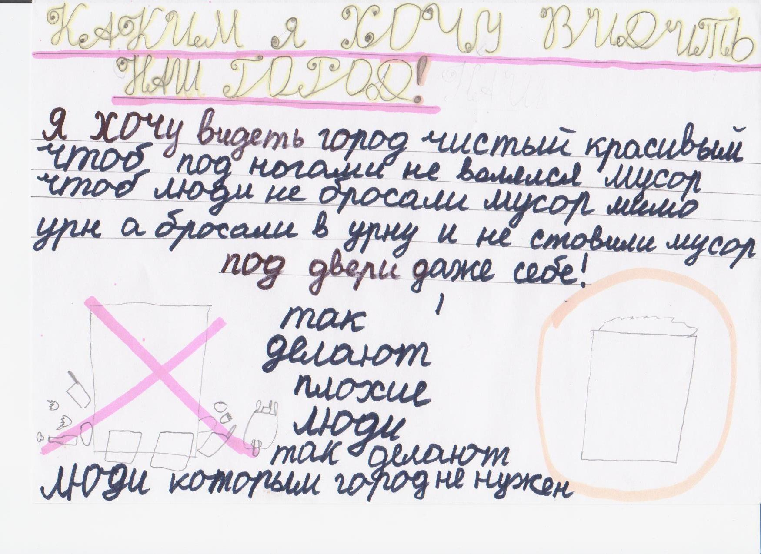

Slide 16
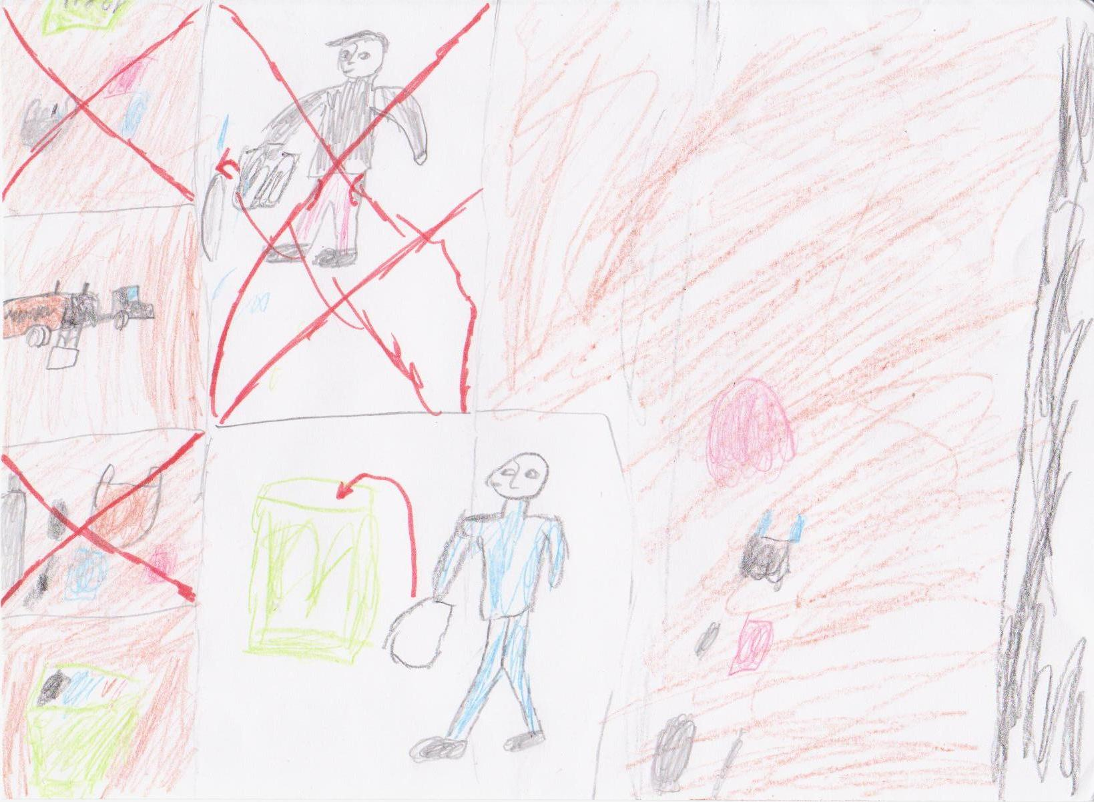
А когда жители решили, каким хотят видеть свой город, то сразу стало ясно что нужно делать , а чего делать нельзя никогда.
Маленькие горожане нарисовали плакаты –предупреждения, на которых было видно как надо поступать с мусором.

Slide 17
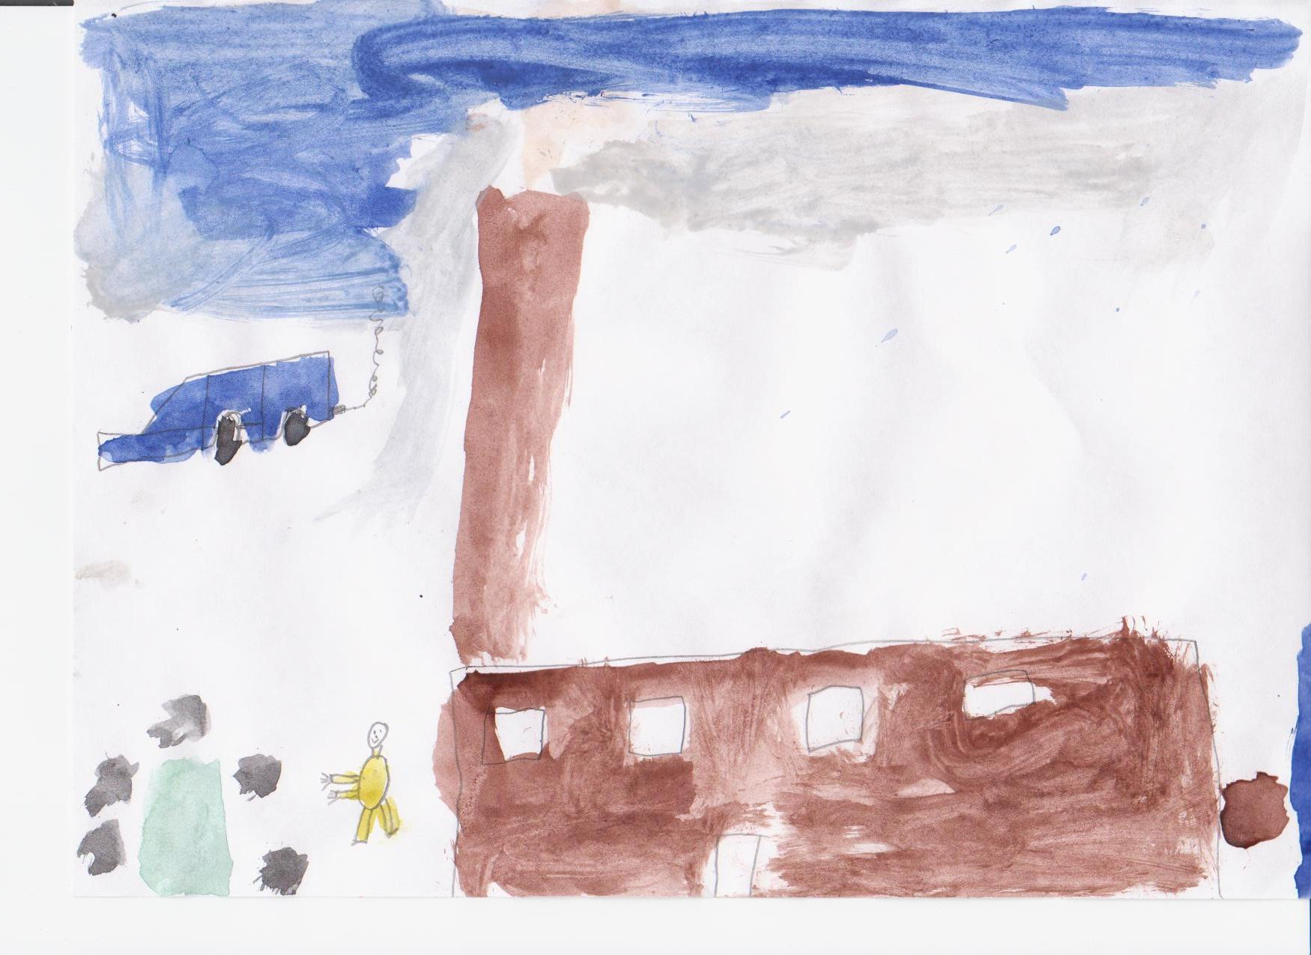
А взрослые горожане придумали специальные заводы по сжиганию мусора…

Slide 18
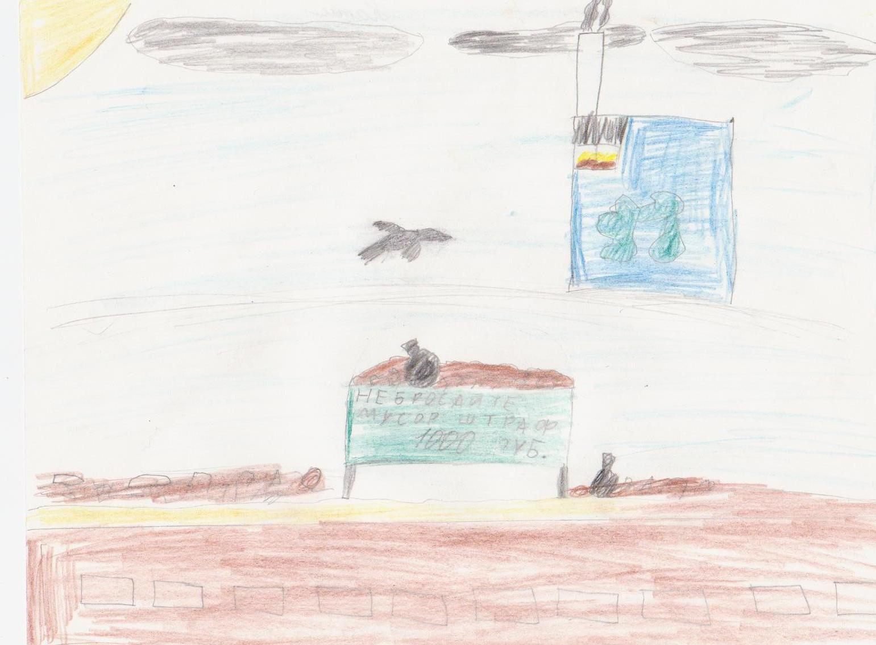
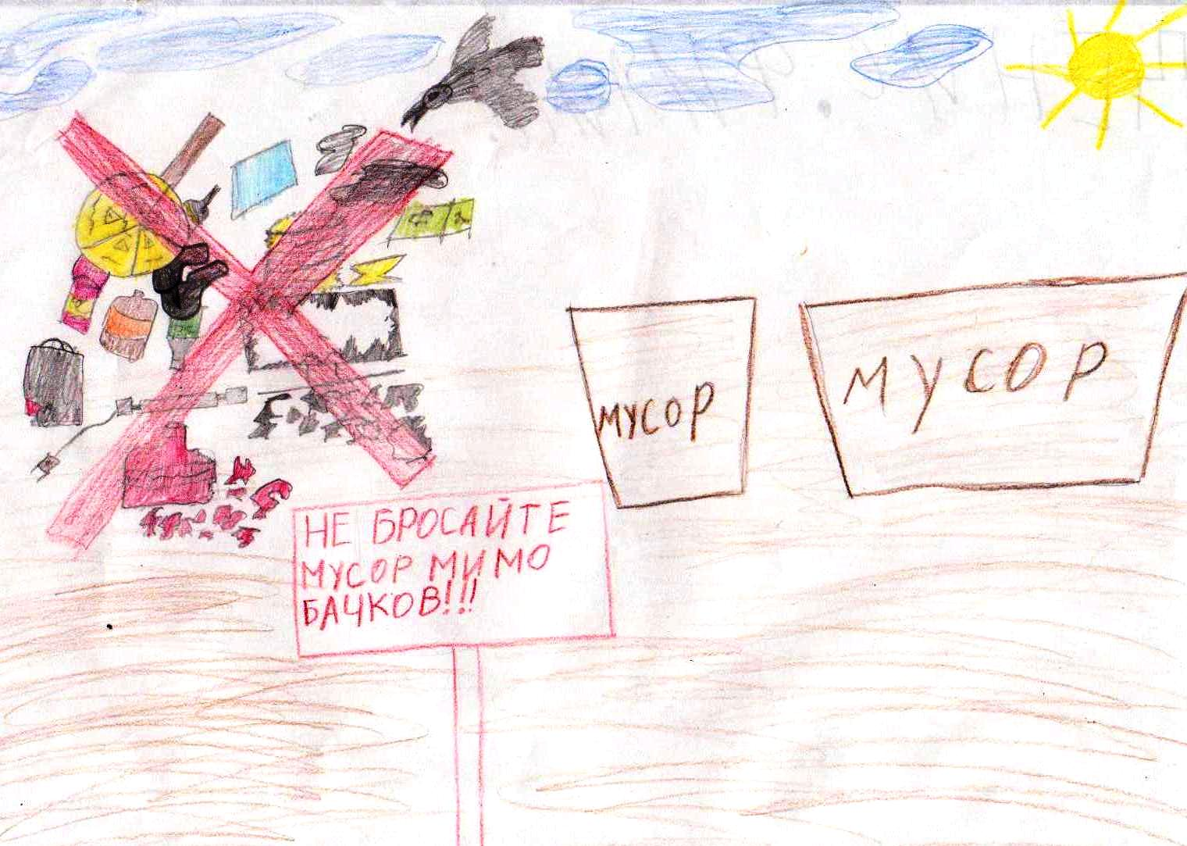
А еще взрослые придумали ШТРАФ – это такое денежное наказание.
Так вот, взрослые решили, что штраф за выброшенный где попало мусор будет 1000
( одна тысяча) рублей.

Slide 19
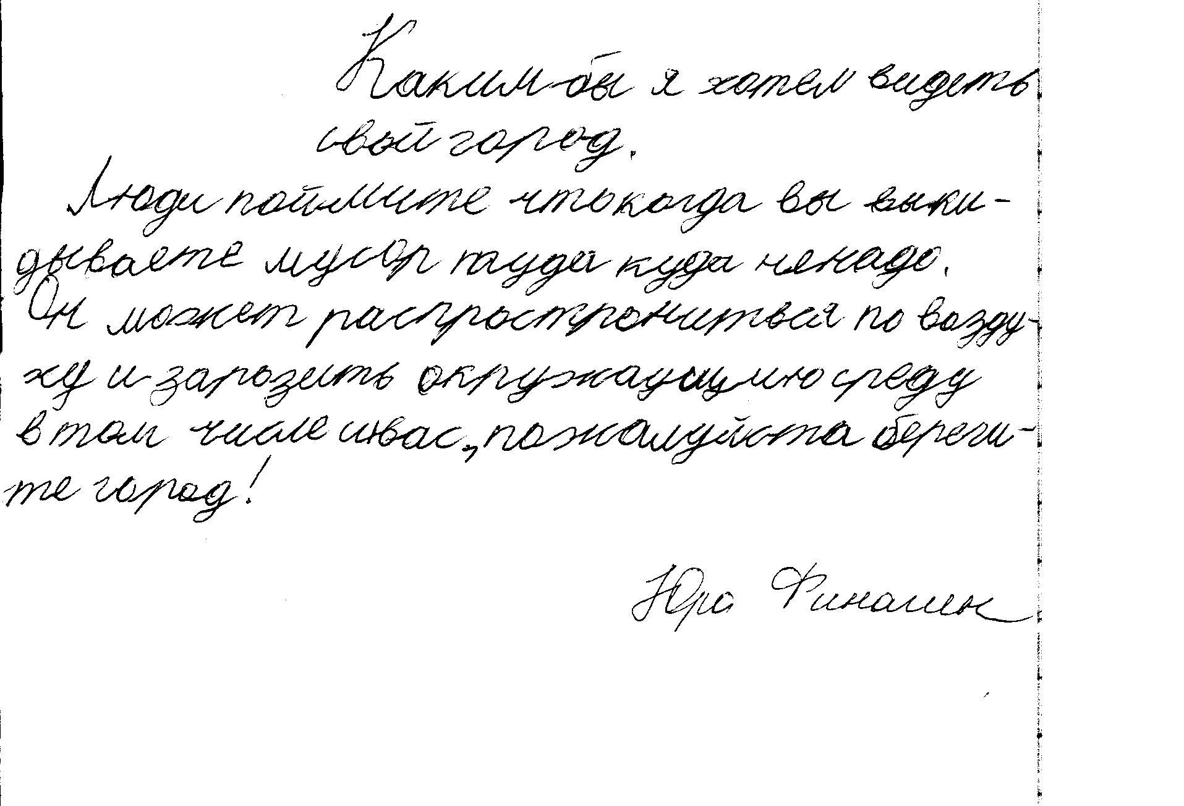
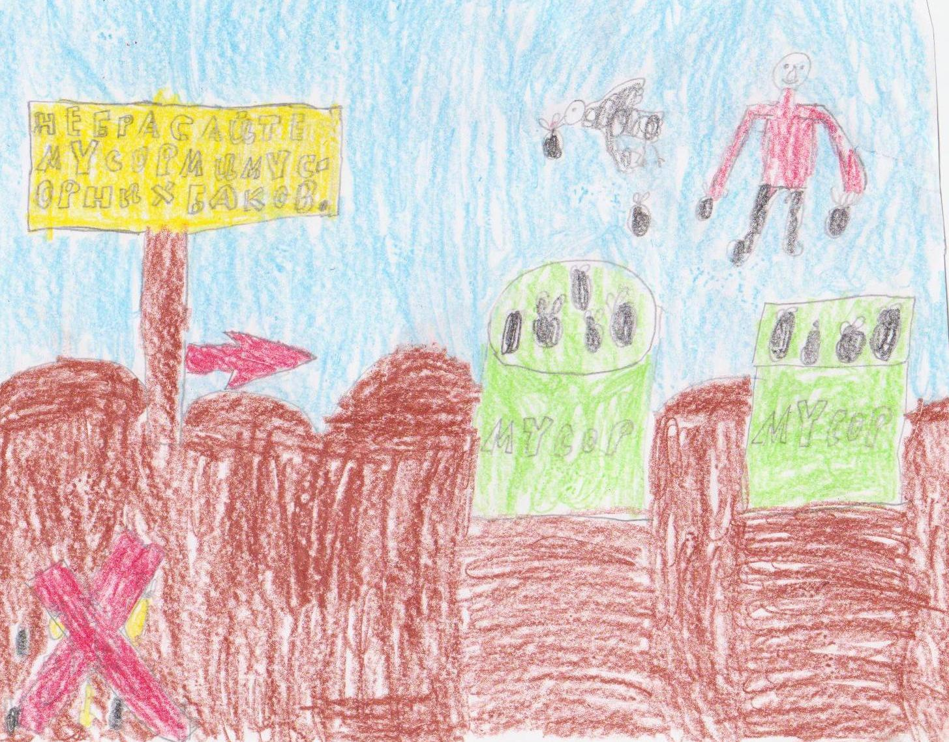
И стали все соблюдать правила….

Slide 20
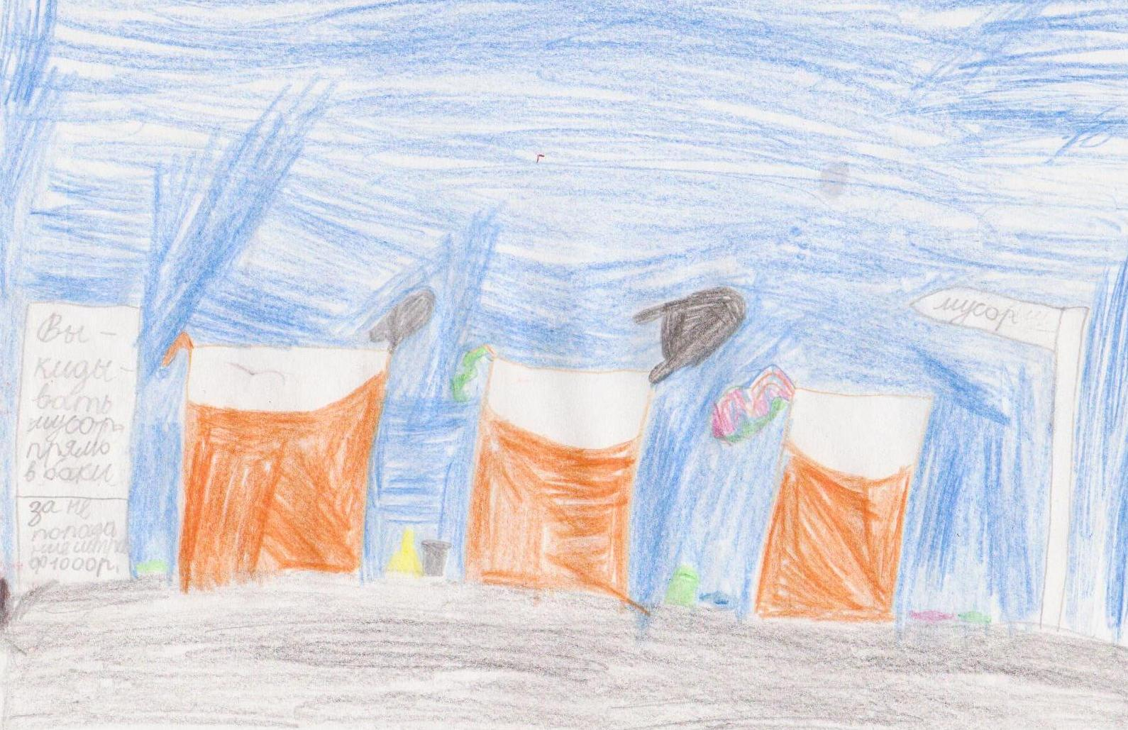
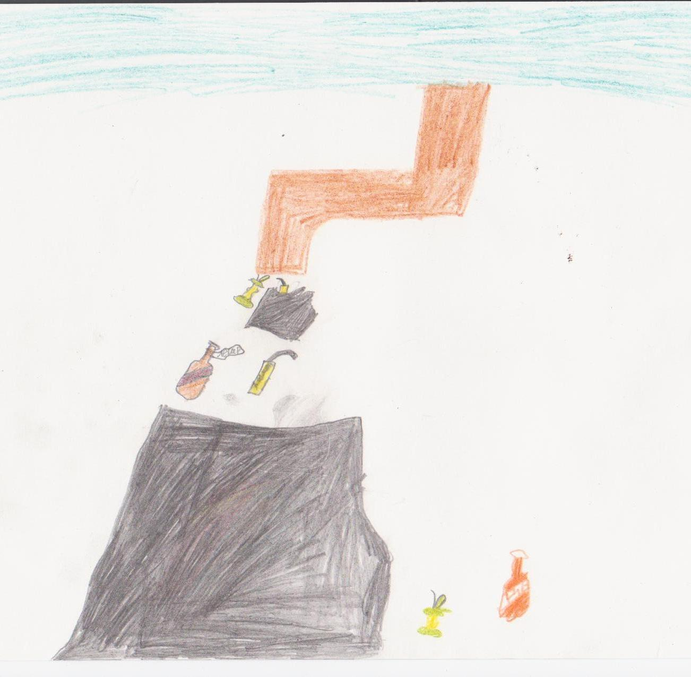
И стали тщательнее убирать мусор. А кто из вас не знает что значит «тщательнее» то объясним - это чище, добросовестнее и не пропуская ни одной мусоринки.

Slide 21
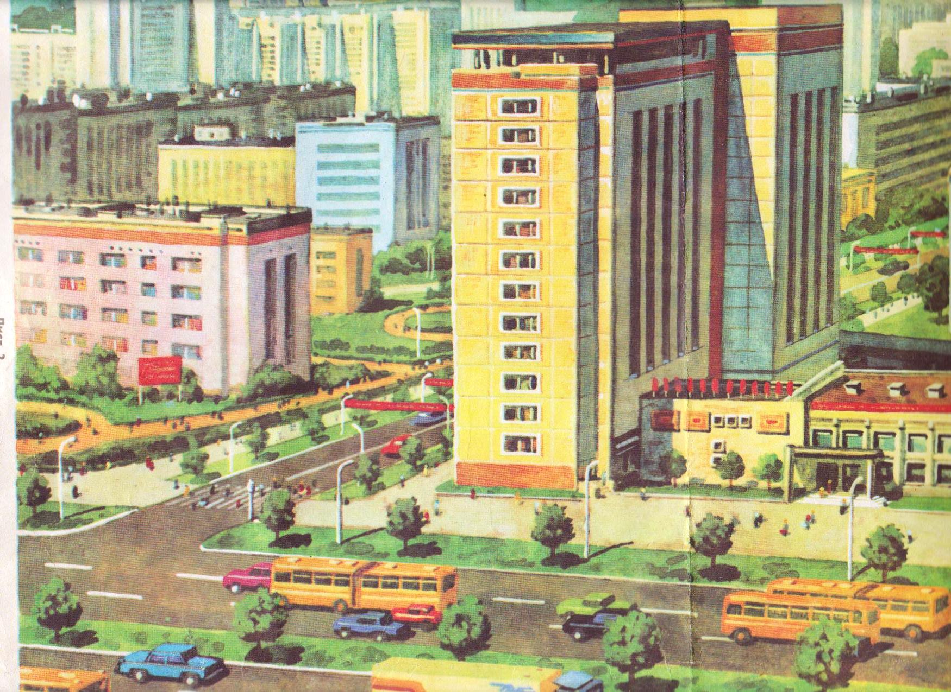
Расцвел город, похорошел и принарядился.
Так закончилась сказка- рассказка про город и мусор. Хорошо , что она окончилась хорошо. Ну а мы с вами, что бы больше никогда не повторять ошибок жителей сказочного города, выполним некоторые задания.

Slide 22
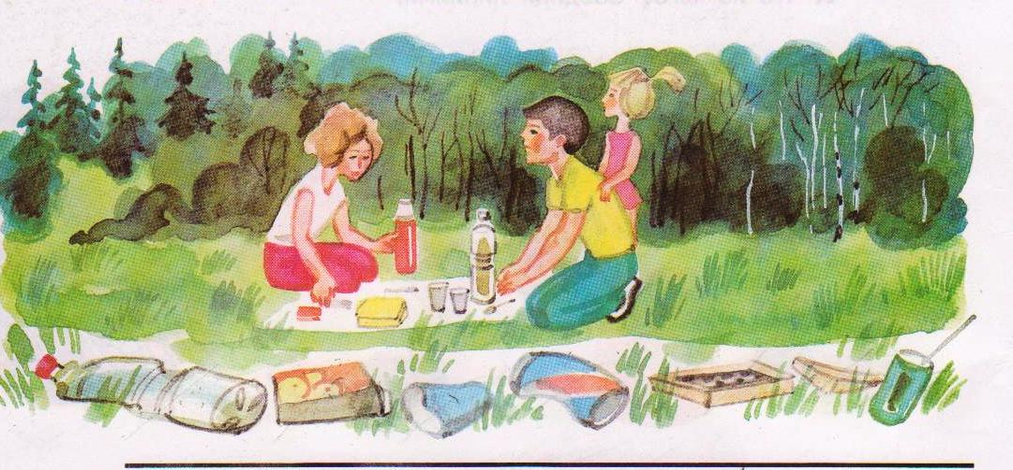
Подумаем вместе
Каких предметов здесь не должно быть?

Slide 23
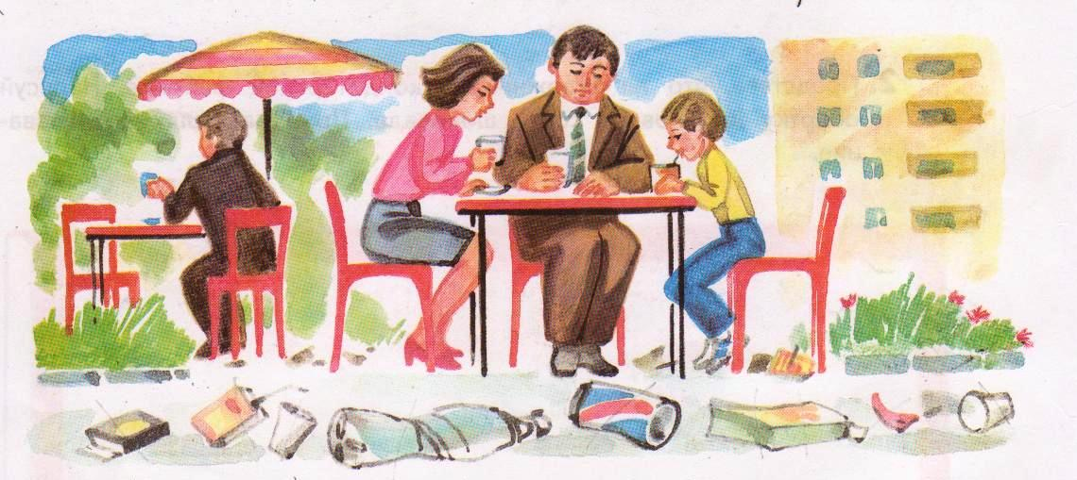
А теперь наведем порядок на этой территории…

Slide 24
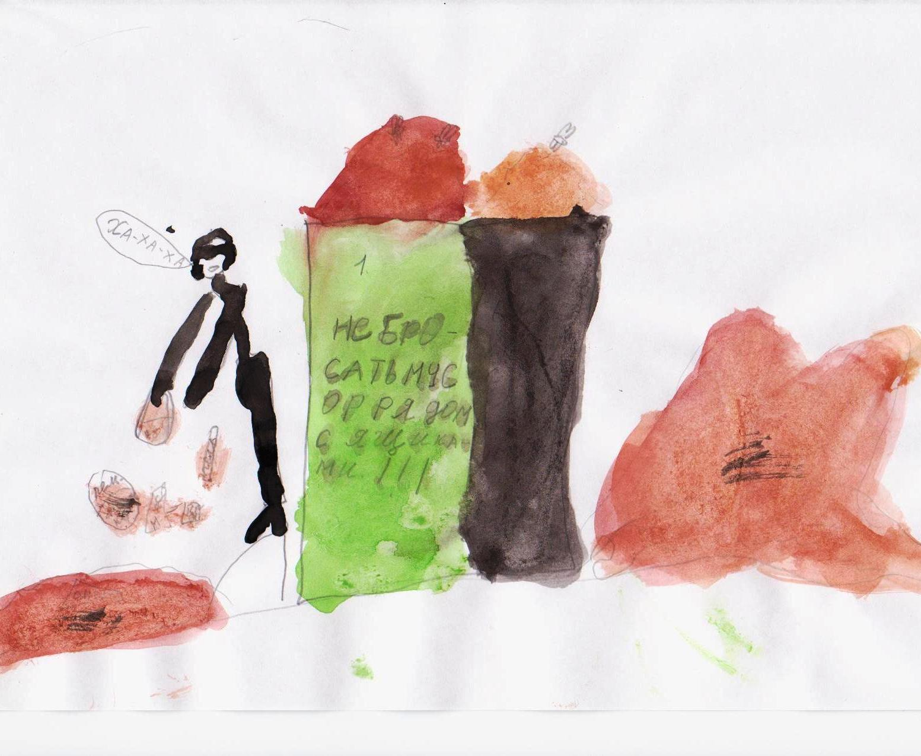
А как накажут этого гражданина?
Рашкевичус Т.А., идентификатор 100-664-006

